Slide 1
МУНИЦИПАЛЬНОЕ БЮДЖЕТНОЕ ДОШКОЛЬНОЕ ОБРАЗОВАТЕЛЬНОЕ УЧРЕЖДЕНИЕ №83 «СОКОЛЕНОК» города КАЛУГИ
Дистанционное
родительское собрание № 1 Вашему вниманию предлагаем повестку:
Возрастные особенности детей 6-7 лет.
Готовность ребенка к школьному обучению. Поможем детям вместе. Что должна включать подготовка к школе.
Профилактика детского дорожно-транспортного травматизма.
Воспитатели
подготовительной к школе группы №4
Кузнецова Антонина Олеговна,
Антипова Ольга Викторовна.
2020 год.

Slide 3
Что такое «Готовность к школе»?

Slide 4
желание учиться;
хорошее здоровье;
развитая моторика;
хороший уровень развития познавательных процессов;
стремление к общению;
развитая волевая сфера.

Slide 5
Поэтому Вам, родители, надо обратить сейчас серьезное внимание на воспитание у них:
а) послушания;
б) сдержанности;
в) вежливого отношения к людям;
г) умение культурно вести себя
в обществе детей, взрослых.

Slide 7
«Я» (имя, фамилия, пол, возраст, место проживания)
Моя семья (Ф. И. О. родителей, состав семьи, профессии)
Окружающий мир (животные и растения, времена года и явления природы, люди и техника и т. д.)
Понятие «больше – меньше».
Основные геометрические фигуры.
Ориентировка в пространстве.
Измерение предметов при помощи линейки.
Цвета и их оттенки.

Slide 8
Умение составлять рассказ по картинке.
Пересказывать содержание известной сказки.
Рассказывать связные истории из своей жизни.
Рассуждать.
А вот умение бегло читать или писать письменными буквами – совершенно не обязательно!

Slide 9
Все интеллектуальные функции (внимание, память и мышление) должны достичь определенного уровня развития – стать произвольными, т.е. сознательно управляемыми.
Будущему школьнику
необходимо уметь
определенное время работать,
сосредоточившись на задании.

Slide 10
Ребенку важно научиться владеть собственными пальчиками – ведь теперь он будет учиться писать.
Поэтому ему нужно уметь:
правильно держать ручку;
пользоваться ножницами;
рисовать и лепить;
обводить контуры и заштриховывать фигуры.

Slide 11
Желание учиться, идти в школу
Стремление узнавать новое.
Закрепляйте положительное отношение ребенка к школе.
Никогда не запугивайте ребенка,
рассказывая о школе.

Slide 12
Играя с ребенком, используйте игры с правилами (домино, лото, шашки, подвижные игры и т.д.).
Следите за тем, чтобы
ребенок выполнял правила игры.

Slide 13
Учите ребенка устанавливать причинно-следственные связи.
Решайте вместе с ним
логические задачи: загадки, ребусы, кроссворды.

Slide 14
Больше общайтесь с ребенком
Поощряйте его желание высказывать свою точку зрения, уважительно относитесь к ней.

Slide 15
Закрепляйте с ребенком состав числа (8 – это 4 +4, 3+5, 2+6 и т.д.);
умение ориентироваться в
числовом ряду ( «соседи» числа 5
– это 4 и 6);
Совершенствование пространственно-временных представлений (верх-низ, раньше- позже, право-лево).

Slide 16
Развивайте мелкую
моторику руки:
вместе с ребенком рисуйте,
раскрашивайте (стараясь не
залезать за границы рисунка);
лепите;
собирайте мозаику.

Slide 17
Организовывайте с ребенком
совместную деятельность.
Не обсуждайте при нем взрослых.
Объясняйте ему правила
общения с учителем и другими взрослыми людьми.

Slide 18
Научитесь понимать своего ребенка.
Не забывайте, что у ребенка могут быть свои проблемы и свое
мнение.
Не стоит торопить время, желая, чтобы ваш малыш повзрослел.
Научитесь радоваться каждому
дню его детства.

Slide 19
Не забывайте о физических упражнениях.
Утренняя гимнастика должна стать привычной.
Включайте музыку, под которую приятно потанцевать и порезвиться.
Игры на свежем воздухе, плаванье, лыжи, коньки, велосипед помогут будущему ученику окрепнуть и развить координацию движений.

Slide 20
Помогите своему ребенку овладеть информацией, которая позволит ему не растеряться в обществе.
Приучайте ребенка содержать свои вещи в порядке.
Не пугайте ребенка трудностями и неудачами в школе.
Научите ребенка правильно реагировать на неудачи.
- Помогите ребенку обрести чувство
уверенности в себе.
- Приучайте ребенка к самостоятельности.
-Учите ребенка чувствовать и удивляться,
поощряйте его любознательность.
- Стремитесь сделать полезным каждое
поощряйте его любознательность.

Slide 21
Профилактика детского дорожно-транспортного травматизма
По городу, по улице
Не ходят просто так.
Когда не знаешь правила,
Легко попасть впросак.
Всё время будь внимательным
И помни наперед:
Свои имеют правила
Шофёр и пешеход.

Slide 23
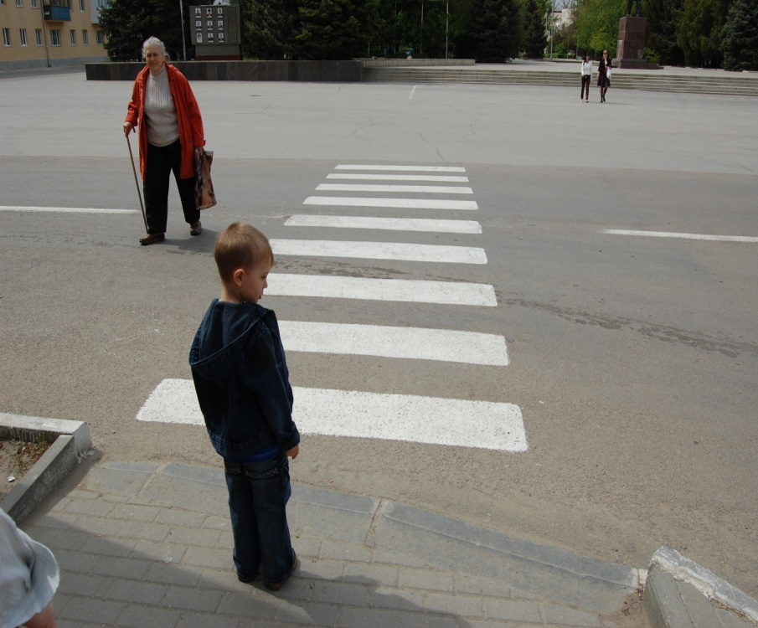
Памятка - листовка для родителей
"Ребёнок - пешеход"
Уважаемые родители!
Отправляя своего ребенка в школу, вы должны подготовить его к правильному переходу улиц и дорог, к умению обеспечить свою безопасность на дорогах, изучив основы Правил дорожного движения, и отработать практические навыки грамотного поведения на проезжей части, тротуаре, обочине.
Давайте бережно относиться к нашим детям и сохраним их жизни.
СОВЕТЫ РОДИТЕЛЯМ:
- при переходе проезжей части дороги остановитесь, посмотрите по сторонам, убедитесь в безопасности;
- переходите дорогу только на разрешающий сигнал светофора по пешеходному переходу;
- при переходе дороги ребенка крепко держите за руку, не отвлекайтесь на дороге, не разговаривайте, не пользуйтесь мобильным телефоном;
- не перебегайте проезжую часть дороги перед близко идущим транспортом и в неустановленном месте.

Slide 24
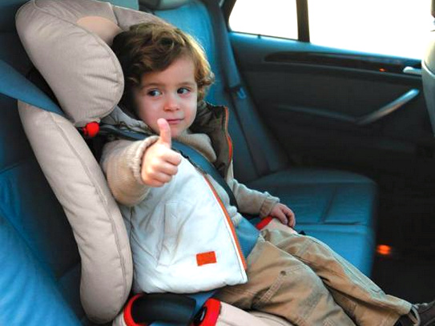
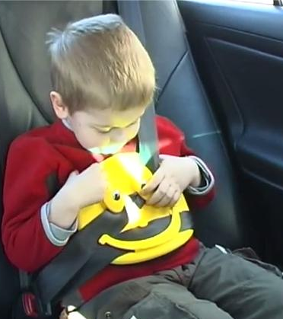
БЕЗОПАСНОСТЬ - это первое, о чём должны помнить родители, сажая ребёнка в автомобиль.
Многолетний опыт (как научный, так и просто обыденный) доказывает, что наиболее безопасным способом перевозки ребёнка в машине является использование специального детского автокресла.
1 января 2007 г. использование удерживающих устройств для перевозки детей в автомобилях в России стало обязательным в полном соответствии с п. 22.9 Правил дорожного движения Российской Федерации.
МБДОУ № 83 «СОКОЛЕНОК»
Исследования эффективности детских удерживающих устройств, проведённые в разных странах, показали, что при их применении в случае ДТП более чем на 80% снижается смертность среди пострадавших детей, на
64–80% — число тяжких и на 70% — легких телесных повреждений.
Безопасность ребёнка в автомобиле
г. Калуга

Slide 25
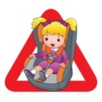
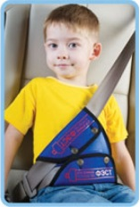
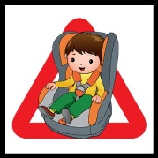
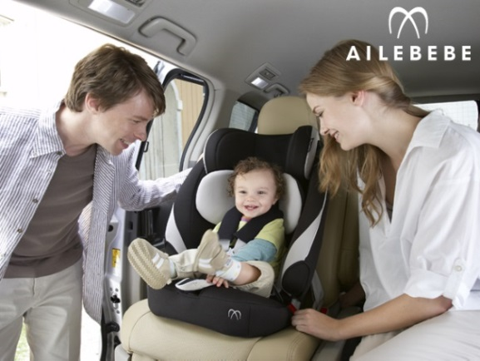
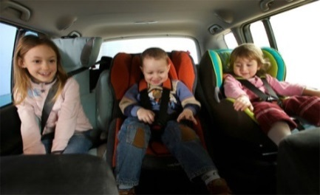
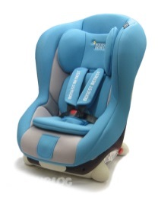
В зависимости от возраста и веса ребёнка детские автомобильные кресла делятся на следующие группы:
Требования ко всем
автокреслам:
пятиточечные ремни безопасности;
система регулировки внутреннего ремня;
должны быть глубокие боковые борта, защита головы и плеч;
голова ребенка не должна быть выше уровня автокресла;
чехлы должны легко сниматься для стирки
Автокресло изобретено лишь для одной цели – безопасности вашего ребенка. Детское автокресло - вещь не дешевая, но жизненно необходимая. Но, наверное, все-таки лучше сэкономить на бесконечно ломающихся игрушках, чем на безопасности собственного ребенка.
Мы уделяем значительное внимание обучению малышей основным правилам движения и воспитания у них привычек и поведения умелых и осторожных пешеходов и пассажиров.
БЕЗОПАСНОСТЬ ДЕТЕЙ НА ДОРОГЕ – НАША ОБЩАЯ ЗАБОТА!
Группа кресел | Вес ребенка (кг) | Возраст ребенка (приблизительный) | Способ установки
"0" | 0-10 | 0-6 мес. | Боком к ходу движения
"0+" | 0-13 | 0-1,5 лет | Лицом против движения
"1" | 13-18 | 9 мес.-4,5 лет | Лицом по ходу движения
"2" | 15-25 | 3-7 лет | Лицом по ходу движения
"3" | 22-36 | 6-11 лет | Лицом по ходу движения
РОДИТЕЛИ ПОМНИТЕ:
покупка автокресла для ребёнка – это не роскошь, а важнейшая необходимость.

Slide 26
Будем рады ответить на Ваши вопросы!

